Slide 1
中天置地IT技术分享（Git-LHS）

Slide 2
版本控制的前世今生
除了茫然无知的宇宙，几乎任何事物都是从无到有，从简陋到完善。随着时间车轮的滚滚向前，历史被抛在身后逐渐远去，如果我们的现代社会，世界大同，到处都是忙碌和喧嚣，再也看不到已经远去的刀耕火种、男耕女织的生活岁月。版本控制是一个另类。虽然其历史并不短暂，也有几十年，但是它的演进进程却一直在社会的各个角落重复着，而且惊人的相似。有的人从未使用过版本控制系统，他和他的团队就像停留在黑暗的史前历史，任由数据自生自灭。有的人使用着几十年历史的CVS或改良版Subversion，让时间空间耗在网络连接的等待中，以Git为代表的分布式控制系统已经风靡整个开源社区，正等待你的靠近。
CVS
SVN
Git

Slide 3



Git简史
Linux内核开源项目有着广大的参与者，早期的Linux开发人员，大概在2002年，整个项目组启用一个专有的分布式版本控制系统BitKeeper来管理和维护代码。到了2005年，开发BitKeeper的商业公司同Linux内核开源社区合作关系结束，BitKeeper开始收费了。所以，LinusTorvalds就开始作，开发自己的版本系统。
1991
不详
不详

Slide 4
实现目标：
速度
简单
对非线性开发模式的强力支持(允许成千上万个并行开发的分支)
完全分布式
有能力高效管理类似 Linux 内核一样的超大规模项目(速度和数据量)

Slide 5
Git基础
1.直接记录快照，而非差异比较
other
存储每个文件与初始版本的差异
Version 1
Version 2
Version 3
Version 4
Version 5
File A
1
2
File B
1
2
File C
1
2
3

Slide 6
git
存储项目随时间改变的快照
Version 1
Version 2
Version 3
Version 4
Version 5
File A
A1
A1
A2
A2
File B
B
B
B1
B2
File C
C1
C2
C2
C3

Slide 7
2.几乎所有的操作都是本地执行
3.Git保证完整性
Git 用以计算校验和的机制叫做 SHA-1 散列(hash，哈希)。 这是一个由 40 个十六进制字符(0-9 和 a-f)组 成字符串，基于 Git 中文件的内容或目录结构计算出来
24b9da6552252987aa493b52f8696cd6d3b00373
4.Git三种状态
committed
modified
staged

Slide 8
Git安装
sudo yum install git
sudo apt-get install git
sudo brew install git
baidu。。。

Slide 9
Git配置
设置文本编辑器：
git config --global core.editor emacs
读取配置：
git config user.name
设置邮箱地址：
git config --global user.email “liuhs4444@163.com”
设置用户名称：
git config --global user.name “liuhs444”

Slide 10
设置别名：
git config --global alias.ci “commit -s”
查看配置列表：
git config --list
删除git全局配置：
git config --unset --global user.name
git config --unset --global user.email

Slide 11


配置的东西都去哪了？
git config -e
打开.git/config进行编辑
我去，两手空空啥也没有

Slide 12

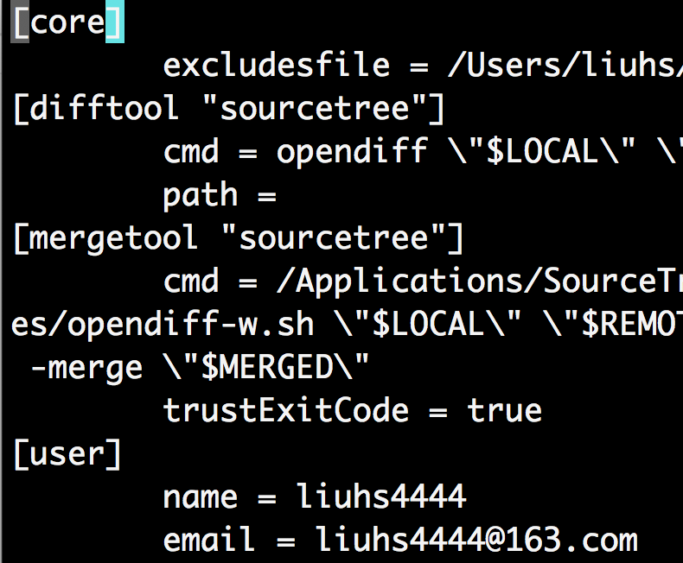
git config –e --global
打开用户主目录下的~/.gitconfig全局配置文件
出现了

Slide 13
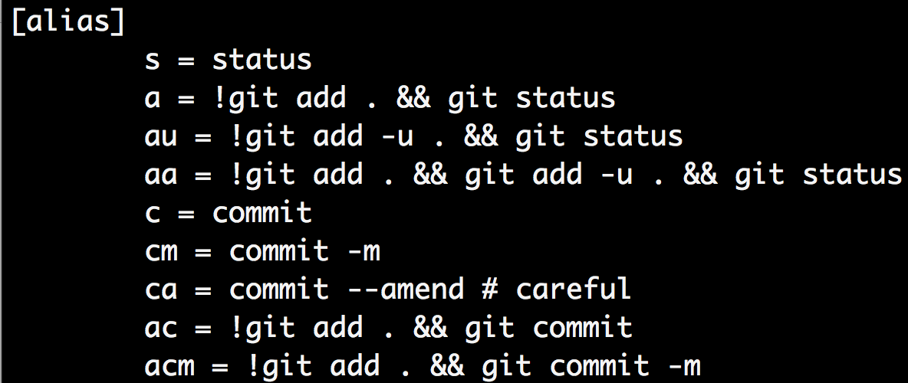

git config –e --system
打开系统配置文件进行编辑

Slide 14
小结：
Git的三个配置文件分别是版本库级别的配置文件、全局配置文件（用户主目录下）和系统级配置文件（/etc目录下）。其中版本库级别的配置文件的优先级最高，全局配置文件次之，系统级配置文件优先级最低。

Slide 15
Git操作
该命令将创建一个名为 .git 的子目录，这个子目录含有你初始化的 Git 仓库中所有的必须文件，这些文件是 Git 仓库的骨干。
在现有的目录中初始化仓库
git init
实现对指定文件的跟踪
git add
git commit –m “”
git add命令来实现对指定文件的跟踪
git commit提交修改到本地仓库

Slide 16
Git操作流程
Add 、Update、Delete
1.在工作目录中修改文件
git add
2.暂存文件，将文件的快照放入暂存区域
git commit
3.提交更新，找到暂存区域的文件，将快照永久性存储到 Git 仓库目录
git push
4.将提交推送到远端仓库

Slide 17
Git常用命令
提交文件到本地仓库：
git commit -m “提交日志”
git commit –a
对本地所有变更的文件提交，不包括未跟踪的文件
将文件提交到暂存区：
git add filename\git add *\git add –u\git add -A
检查当前文件状态：
git status \git s \g s\ git status -s\git status --short

Slide 18
git diff HEAD
显示工作区和当前工作分支的差异
git diff --cached
显示提交暂存区和版本库中的差异
查看文件变化：
git diff 显示工作区于暂存区的差异
复制一个远程仓库到本地：
git clone [url]
git commit –amend
修改最后一次提交

Slide 19
git log -p -2
显示每次提交的内容差异，显示最近2条
git log --graph --oneline
精简的显示日志
查看提交日志：
git log
保存当前工作进度：
git stash \git stash --list\git statsh pop
git reset HEAD <filename>
取消已经暂存的文件

Slide 20
同上
git reset --mixed HEAD^
撤销提交，不保留修改：
git reset --hard HEAD
撤销提交，工作区不改变，暂存区，引用回退：
git reset HEAD^
查看头指针：
cat .git/HEAD
撤销提交，工作区和暂存区不改变，保留修改：
git reset --soft HEAD^

Slide 21
git push orgin :master：
删除远端master分支
推送本地分支更新到远程仓库：
git push <远程主机名> <本地分支名> <远程分支名>
git branch --set-upstream master origin/next：
指定master分支追踪origin/next
列出所有远程仓库：
git remote -v
git push origin masger：
将本地master分支推送到远端master,没有就创建

Slide 22
创建分支：
git branch branchname
从远程仓库获取更新并merge本地分支：
git pull <远程主机名> <远程分支名> <本地分支名>
创建分支并切换到本分支：
git checkout -b develop
从远程仓库获取更新：
git fetch
查看远程分支：
git branch -r/git branch -a
Git会自动在本地分支与远程分支之间，建立一种追踪关系（tracking）。比如，在git clone的时候，所有本地分支默认与远程主机的同名分支，建立追踪关系，也就是说，本地的master分支自动"追踪"origin/master分支。

Slide 23
打版本：
git tag -a v1.0.0
删除分支：
git branch -d branchname
创建附注版本：
git tag -a v1.0.0 -m “”
将develop合并到master分支：
git merge –no-ff develop
查看远程分支：
git branch -r/git branch -a

Slide 24
删除远程主机：
git remote rm <主机名>
推送版本：
git push origin <tagname>\git push origin --tags
更改主机名：
git remote rename <原主机名><新主机名>
列出版本：
git tag
添加远程主机：
git remote add <主机名><url>
git push并不会把tag标签传送到远端服务器上，只有通过显式命令才能分享标签到远端仓库

Slide 25
Git提交规范
好处
统一日志风格
帮助我们更好的写changlog
能够很好的提升项目开发的质量、效率
方便日后code review

Slide 26
Commit message 包括三个部分：Header，Body 和 Footer。完整格式如下：
<type>(<scope>): <subject>
<BLANK LINE>
<body>
<BLANK LINE>
<footer>
提交类型
feat:新功能
fix:修复问题
test:性能测试
docs:修改文档
style:修改格式
perf:提升性能

Slide 27
项目分支管理策略
一共有以下分支：
master | 主干分支，用于上线
release branches | 预发布分支
develop | 开发分支
hotfix branches | 线上bug修复分支
feature branches | 长期功能分支

Slide 28
develop是一个长期分支，也是项目中最要的一个分支，在项目里它主要承担协同开发，集成测试的作用。
开发人员在开发feature时，先本地分支进行开发和单元测试（如果该模块需要其他模块协助，也可以把这个本地分支push到远端），单元测试通过后merge到develop分支集测。
Develop分支不要求绝对稳定，但是也要保证一定的稳定度，至少feature编译和单元测试要通过，否则会影响其他开发。

Slide 29
Release预发布分支一般会在项目有第一个feature提交时开，主要用于QA测试。
只有develop分支集成测试通过后的才可以提交到release分支供Qa测试。
Qa如果在release分支测试有bug，最好的方式是通过release上开个分支，修古bug，并借用下develop环境调试bug，修复完成后merge到release分支以及develop分支。

Slide 30
QA在release分支测试通过后，会通过配置管理员将release分支通过fast-forward模式merge到master,这样不会有任何commit
Master分支打上tag，然后部署上线，项目流程结束。

Slide 31
Questions？

Slide 32
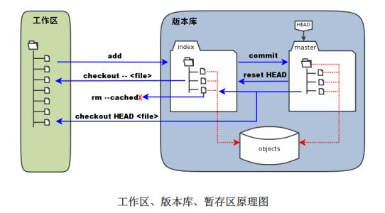

Slide 33
thanks！

